Slide 1
阶段研究汇报
从功能点及其关联关系到功能逻辑架构数据
板块二
研究进展与接口设计
BIRCH功能聚类 / 功能关系分析与拓扑连接生成
汇报重点：处理能力、数据交付、两个对外接口及当前待办
2026年10月28日
板块二 · 功能逻辑架构生成研究汇报
01
Notes:
本页算法、校验、拓扑连接和运行证据均以用户上传的MBSE_app为依据；截图来自上传Word，不代表本次重新运行。MBSE_app主输出脚本以功能点名称分词并构建TF-IDF，端口采用首项策略。接口能力另见接口章节。

Slide 2
01 / 职责与数据流向
上游由郑心如补全，下游分为接口对接与模型转换
板块一
板块三 · 郑心如
板块二
功能点及其关联关系数据
补全后交给板块二
功能逻辑架构生成
物理架构组件选型及连接布局
板块三 · 周瑜璇
对外接口适配与返回 · 待接入/对齐
JSON交接 → SysML v2转换与校验
板块二负责功能逻辑架构JSON；SysML v2转换与工具校验由周瑜璇负责。
板块二 · 功能逻辑架构生成研究汇报
02
Notes:
本页算法、校验、拓扑连接和运行证据均以用户上传的MBSE_app为依据；截图来自上传Word，不代表本次重新运行。MBSE_app主输出脚本以功能点名称分词并构建TF-IDF，端口采用首项策略。接口能力另见接口章节。

Slide 3
02 / 研究进展
研究进展覆盖输入、聚类、连接和数据输出
环节
已有成果
仍需推进
输入与校验
MBSE_app前置校验、关系类型标准化
统一对外Schema与错误定位
功能聚类
TF-IDF + BIRCH形成归属数据
特征组合、阈值与业务解释性评价
关系与拓扑
挂接源/目标簇，生成端口与流对象
端口类型/单位及多端口匹配
输出与集成
Excel / JSON输出及校验报告
两个对外接口与字段协商
本部分依据MBSE_app；接口章节另依据需求MD和服务器版本说明。
板块二 · 功能逻辑架构生成研究汇报
03
Notes:
本页算法、校验、拓扑连接和运行证据均以用户上传的MBSE_app为依据；截图来自上传Word，不代表本次重新运行。MBSE_app主输出脚本以功能点名称分词并构建TF-IDF，端口采用首项策略。接口能力另见接口章节。

Slide 4
03 / 技术路线
技术路线：先聚类，再组织关系与拓扑连接
01 输入规范与校验
02 语义表征
03 BIRCH功能聚类
ID、引用、关系与端口
分词 → TF-IDF → L2
得到功能ID—簇ID映射
04 归属与拓扑组织
05 质量评价
06 数据交付
关系簇标签 / 端口 / 流对象
内聚 / 解耦 / 碎片化
功能逻辑架构JSON
当前功能关系参与校验、标注和连接生成，尚未作为BIRCH的图约束。
板块二 · 功能逻辑架构生成研究汇报
04
Notes:
本页算法、校验、拓扑连接和运行证据均以用户上传的MBSE_app为依据；截图来自上传Word，不代表本次重新运行。MBSE_app主输出脚本以功能点名称分词并构建TF-IDF，端口采用首项策略。接口能力另见接口章节。

Slide 5
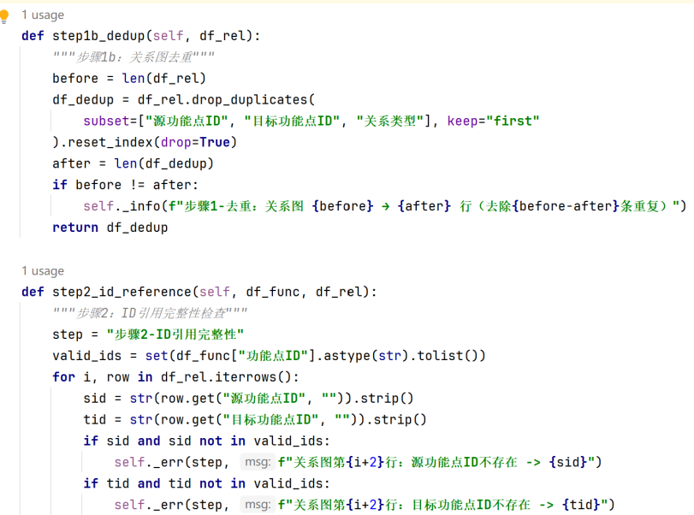
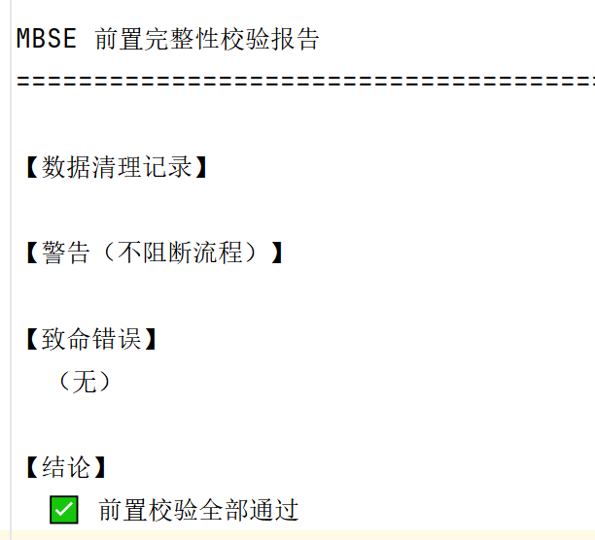
04 / 校验代码与运行证据
前置校验：先检查输入，再生成功能逻辑架构数据
输入合法性与引用检查
已有运行结果：前置校验通过
校验通过表示输入满足计算条件，不等于功能需求完整或工程架构正确。
板块二 · 功能逻辑架构生成研究汇报
05
Notes:
本页算法、校验、拓扑连接和运行证据均以用户上传的MBSE_app为依据；截图来自上传Word，不代表本次重新运行。MBSE_app主输出脚本以功能点名称分词并构建TF-IDF，端口采用首项策略。接口能力另见接口章节。

Slide 6
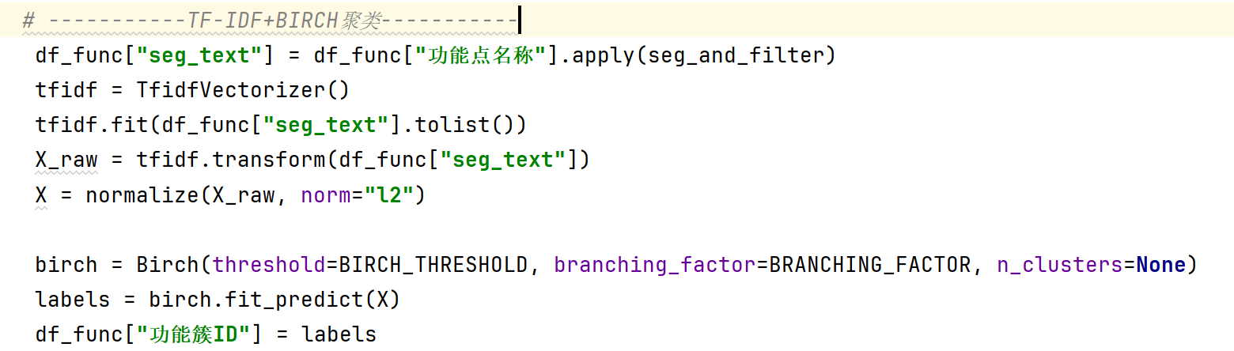
05 / BIRCH核心代码
聚类核心：TF-IDF表征与BIRCH功能聚类
原型特征：功能点名称 → jieba分词 → TF-IDF → L2归一化
MBSE_app参数：threshold=0.6；branching_factor=50；n_clusters=None。
板块二 · 功能逻辑架构生成研究汇报
06
Notes:
本页算法、校验、拓扑连接和运行证据均以用户上传的MBSE_app为依据；截图来自上传Word，不代表本次重新运行。MBSE_app主输出脚本以功能点名称分词并构建TF-IDF，端口采用首项策略。接口能力另见接口章节。

Slide 7
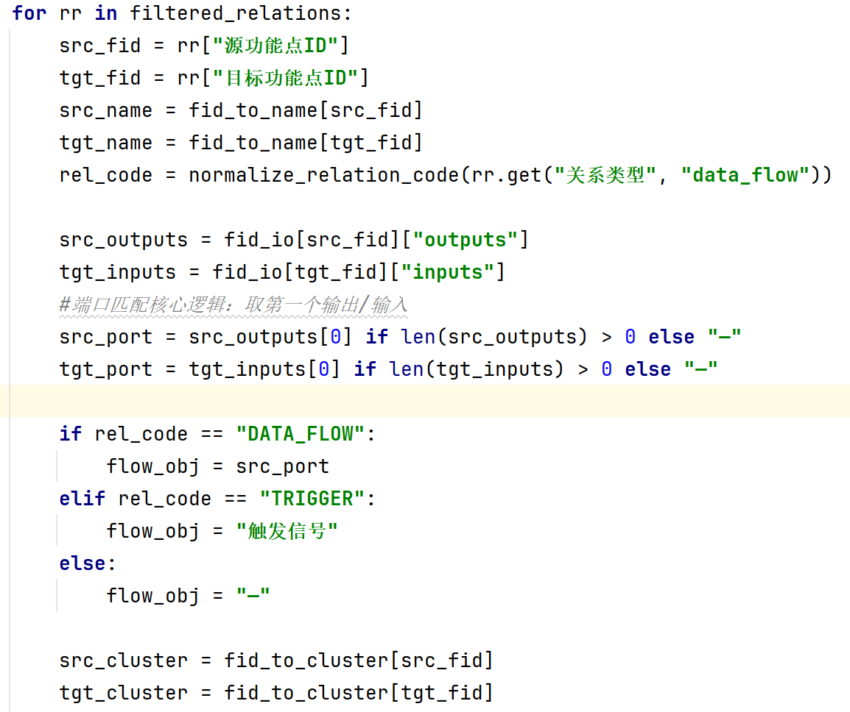
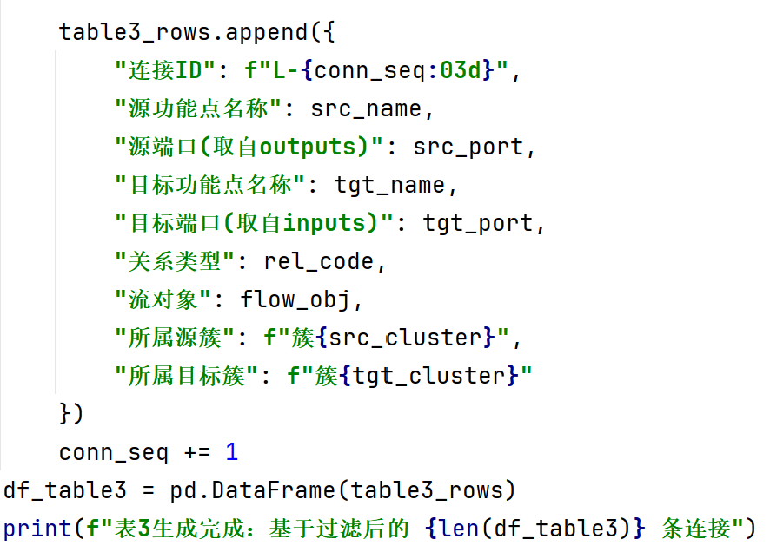
06 / 拓扑连接核心代码
拓扑连接核心：关联端口、流对象与所属功能簇
关系类型与流对象处理
连接记录与聚类归属
原型采用首项端口策略；后续需完善类型、单位、多端口匹配及待确认标记。
板块二 · 功能逻辑架构生成研究汇报
07
Notes:
本页算法、校验、拓扑连接和运行证据均以用户上传的MBSE_app为依据；截图来自上传Word，不代表本次重新运行。MBSE_app主输出脚本以功能点名称分词并构建TF-IDF，端口采用首项策略。接口能力另见接口章节。

Slide 8
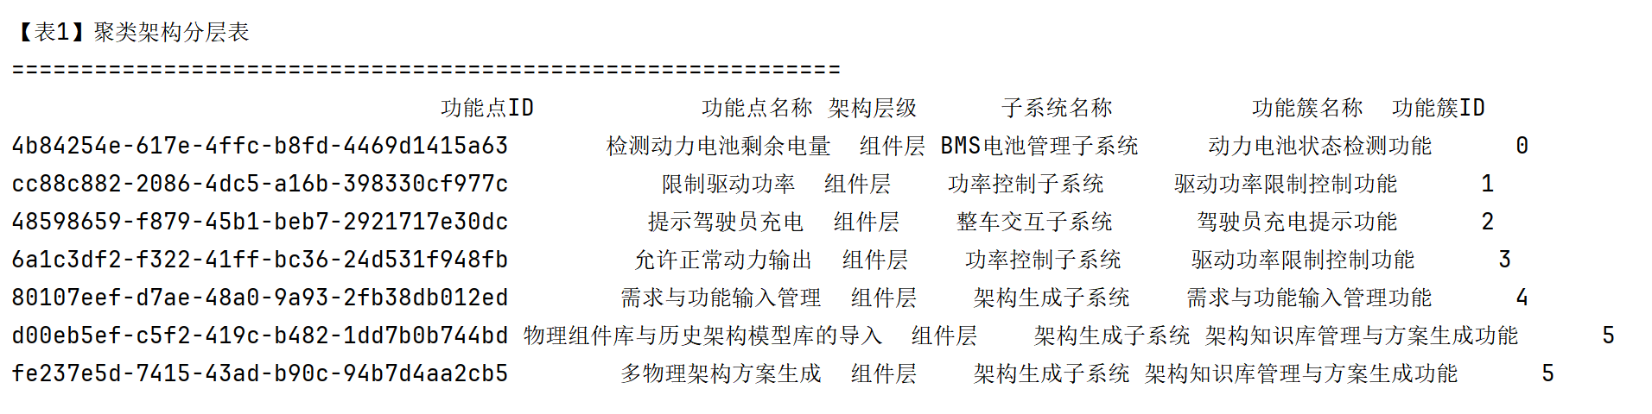
07 / 运行结果
已有原型输出可展示功能点到功能簇的归属
7
6
13
13
功能点
功能簇
关系记录
连接记录
样例中多数簇较小，需要结合碎片化指标与业务复核，不能仅以“生成成功”判断质量。
板块二 · 功能逻辑架构生成研究汇报
08
Notes:
本页算法、校验、拓扑连接和运行证据均以用户上传的MBSE_app为依据；截图来自上传Word，不代表本次重新运行。MBSE_app主输出脚本以功能点名称分词并构建TF-IDF，端口采用首项策略。接口能力另见接口章节。

Slide 9
08 / 数据输出
产出统一为功能逻辑架构数据，按维度组织
维度
内容
用途
功能归属
功能ID、名称、簇、子系统及层级
组织功能簇与追溯
功能关系
端点、关系类型、置信度、来源、所属簇
表达功能及簇间关联
逻辑连接
源/目标端口、流对象、连接及所属簇
支撑拓扑分析与下游转换
评价信息
聚类数量、语义与几何指标
辅助判断聚类质量
JSON一路对接物理架构模块（字段待对齐），另一路交周瑜璇进行SysML v2转换与校验。
板块二 · 功能逻辑架构生成研究汇报
09
Notes:
本页算法、校验、拓扑连接和运行证据均以用户上传的MBSE_app为依据；截图来自上传Word，不代表本次重新运行。MBSE_app主输出脚本以功能点名称分词并构建TF-IDF，端口采用首项策略。接口能力另见接口章节。MBSE_all.py输出聚类评估指标；加权ArchScore和Purity属于mbse_complete.py扩展版本，未宣称已在同一入口集成。

Slide 10
09 / 两个对外接口
两个对外接口对应需求MD的第2、第3项
接口一 · 逻辑架构生成
接口二 · 输入补全
POST /generate_logical_arch
输入：上下文JSON + 生成选项
输出：逻辑架构JSON，功能簇包含function_id
POST /complement_arch_gen_context
输入：上下文 + 提示文字 + 选项
输出：新上下文、是否需补全及说明
服务器接口：两个对外入口仍在开发和字段对齐；第1项资源规范化不属于本板块。
板块二 · 功能逻辑架构生成研究汇报
10
Notes:
接口依据《功能逻辑分析模块接口需求.md》第2、3项及此前核对的服务器代码版本f2d98e5。逻辑架构生成对外路由尚需接入；输入补全已有候选预览和人工确认基础，尚不能等同于完整多轮对话。only_check为MD需求，核对版本未支持。暂定的是否启用补全选项与only_check不同，最终报文仍待确定。两个对外接口尚未完全完成，功能逻辑架构字段正在与物理架构组件选型及连接布局模块协商。

Slide 11
10 / 输入补全接口要求
接口二：检查与补全分开，用户确认后纳入上下文
POST /complement_arch_gen_context
需求MD第3项
约定内容
请求
PhysicalArchGenContext + 可为空的用户提示 + options
only_check=true
只判断上下文完整性，不实际补全
only_check=false
进入补全处理；按对话设计结合用户反馈确认
响应
新的上下文 + 是否需要补全的布尔标志 + 补全说明
服务器已有候选预览与确认；only_check为MD需求，尚需接入，API选项后续统一。
板块二 · 功能逻辑架构生成研究汇报
11
Notes:
接口依据《功能逻辑分析模块接口需求.md》第2、3项及此前核对的服务器代码版本f2d98e5。逻辑架构生成对外路由尚需接入；输入补全已有候选预览和人工确认基础，尚不能等同于完整多轮对话。only_check为MD需求，核对版本未支持。暂定的是否启用补全选项与only_check不同，最终报文仍待确定。两个对外接口尚未完全完成，功能逻辑架构字段正在与物理架构组件选型及连接布局模块协商。

Slide 12
11 / 问题与后续计划
当前关键任务是字段对齐，而非仅增加接口路径
优先级
工作项
可验收结果
P0
与物理架构模块逐项对齐字段
共同JSON样例 + 字段映射清单
P0
补全建议与用户反馈合并
采纳/修改/拒绝可追溯，冲突有追问
P1
完善两个对外入口与会话管理
接口状态、上下文与输出一致
P1
验证特征、阈值和端口匹配
固定案例的指标、差异与人工复核记录
交付
向周瑜璇交接JSON并收集反馈
交接版本明确，转换所需字段可补齐
需讨论：功能簇结构、关系类型及方向、连接端点ID、来源字段、任务/版本与多轮增量规则。
板块二 · 功能逻辑架构生成研究汇报
12

